Slide 1
오픈소스 드론 취약점 분석 및 방어 기술 개발
D분과 49-Joy Security
201924523 이경민
201624587 조수현
지도 교수 손준영
2024 전기 졸업과제

Slide 2
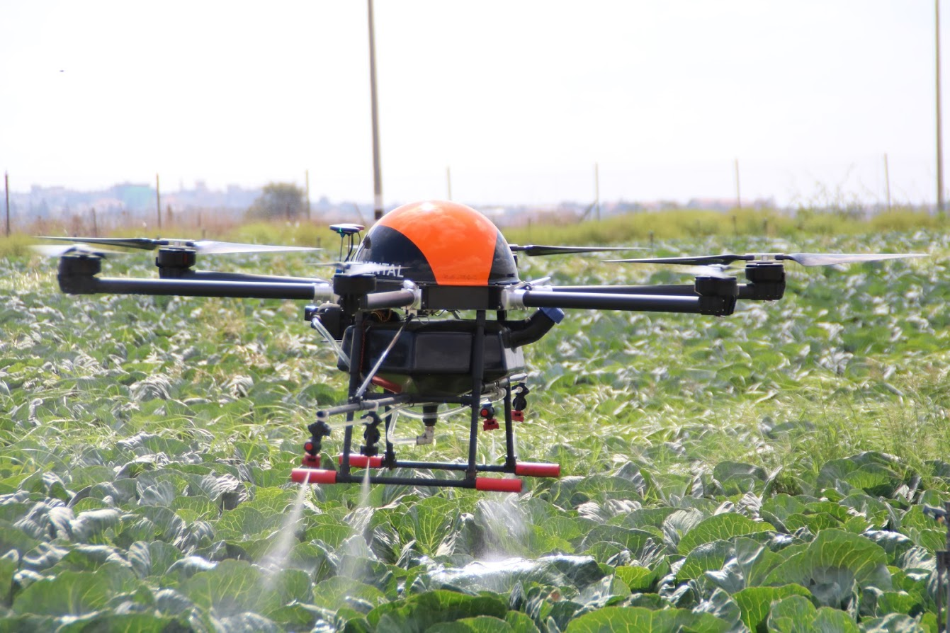
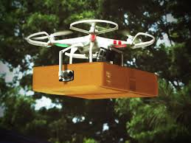
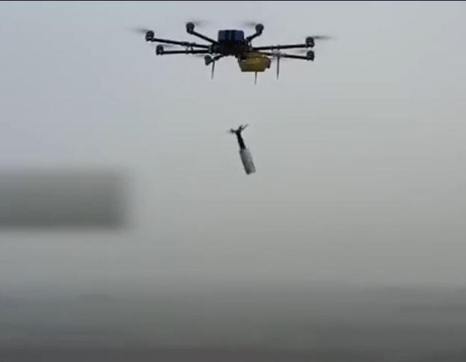
연구 배경
2024전기
졸
업
과
제
2024전기
졸
업
과
제
√ 기술 발전에 따라 드론은 많은 분야에서 적용되고, 적용하기 위해 연구됨
√ 상업용 혹은 군사적 목적의 드론은 악의적인 공격에 대해 방어할 수 있도록
지속적인 연구 필요

Slide 3
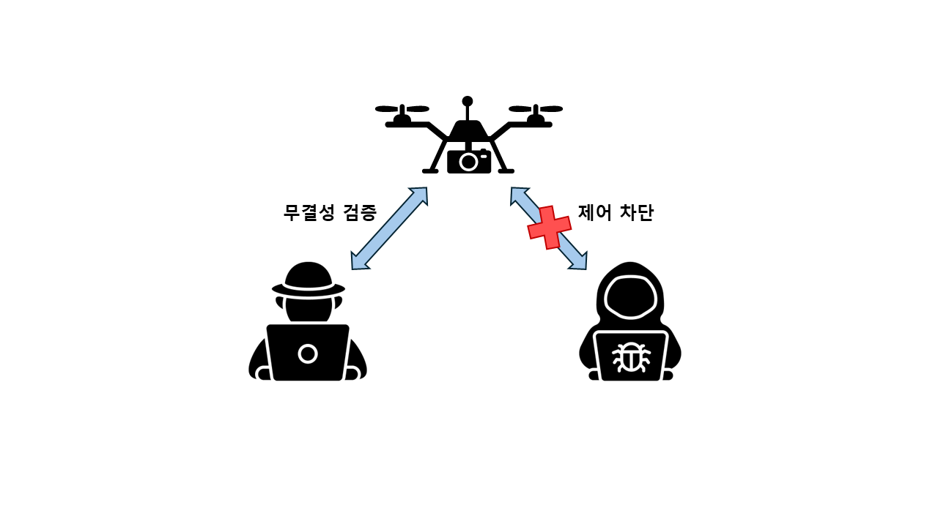
연구 목표
2024전기
졸
업
과
제
√ MAVLink 메시지에 Signature를 추가하여
무결성을 검증하고, 검증에 실패하는 경우
이후의 패킷 처리 과정을 진행하지 않도록
하여 제어를 차단하는 효과까지 얻을 수 있다.
2024전기
졸
업
과
제

Slide 4
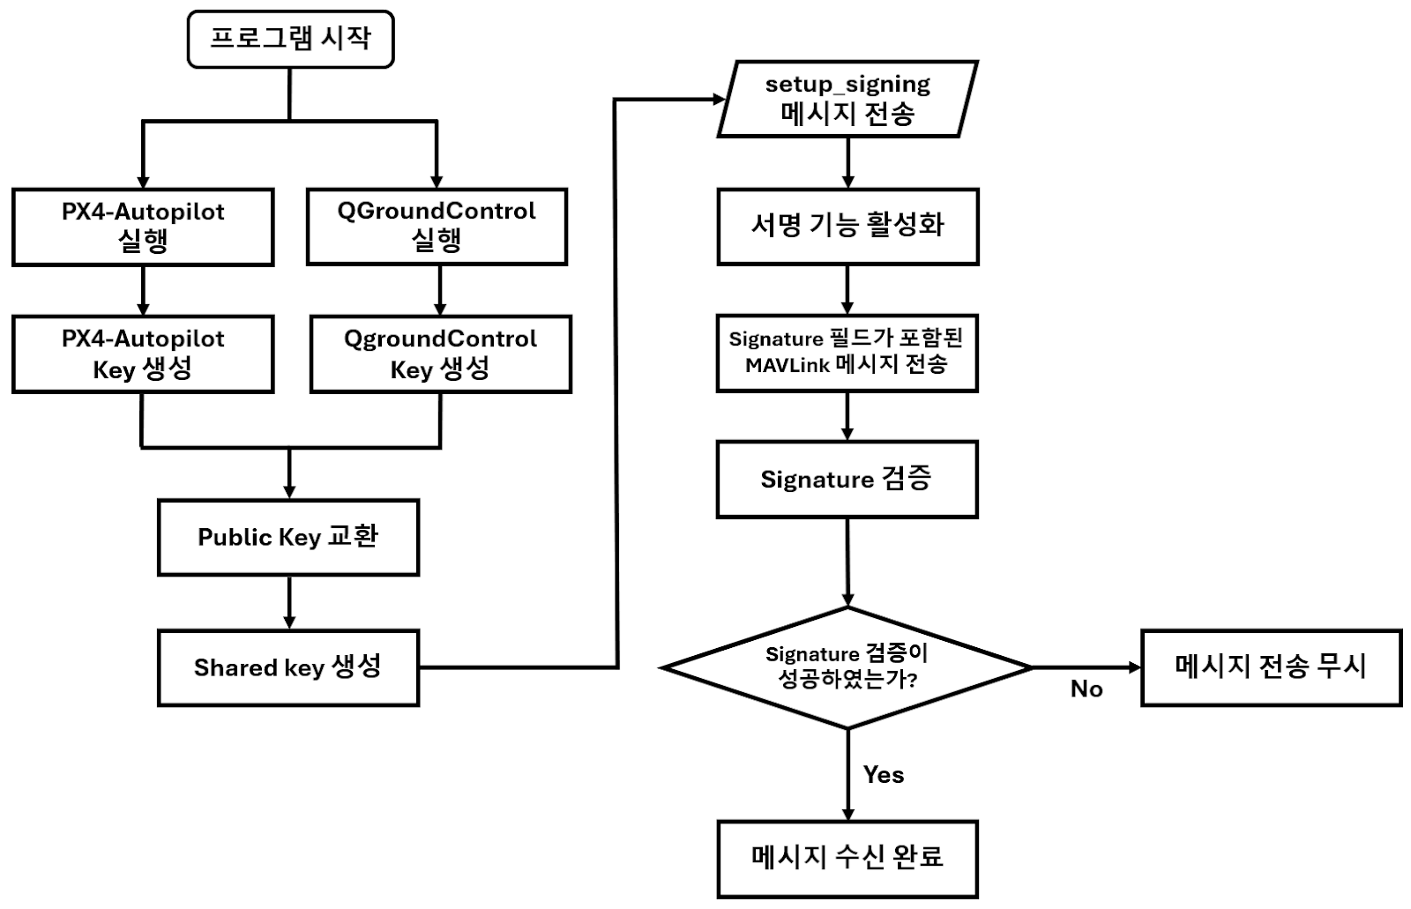
구현
2024전기
졸
업
과
제
√ 서명 검증을 위한 설계
√ 서명에 필요한 Key는 ECDH
알고리즘을 통해 생성됨
√ 서명은 SHA256 알고리즘
2024전기
졸
업
과
제

Slide 5
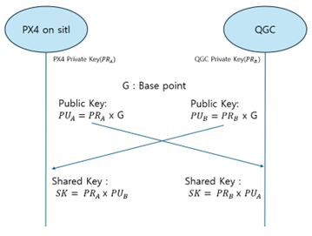
ECDH
2024전기
졸
업
과
제
√ PX4와 QGC의 통신 채널에는 공개키만 노출
√ 난수로 생성된 비밀키를 기반으로 공개키 생성
√ 서로의 공개키를 교환한 뒤 자신의 비밀키와 상대방의
비밀키를 기반으로 공유 비밀키를 연산
2024전기
졸
업
과
제

Slide 6
Signature
2024전기
졸
업
과
제
√ SHA256 알고리즘을 적용하여 서명 생성
√ secret_key는 ECDH를 통해 생성된 공유 비밀키
2024전기
졸
업
과
제
$$signature = sha256_48(secret_key + header + payload + CRC + link_ID + timestamp)$$
√ Signature의 구조
Link ID 1 Byte
Timestamp 6 Byte
Signature 6 Byte

Slide 7
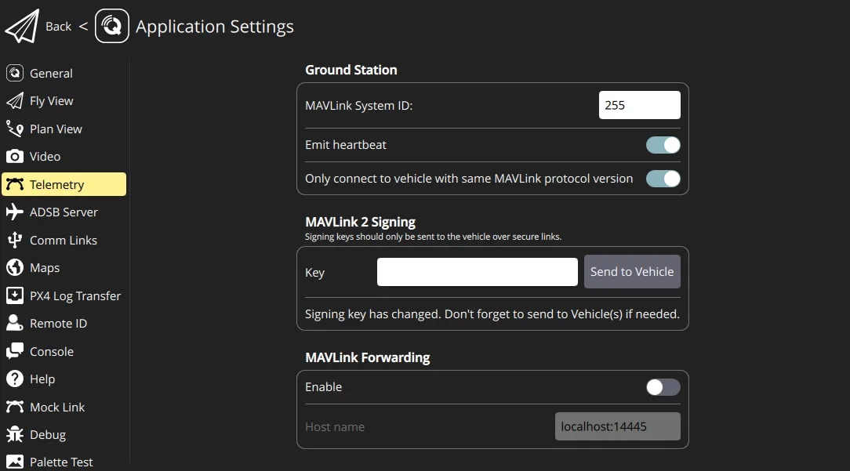
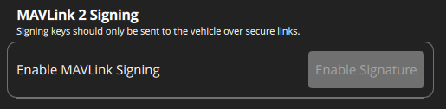
Enable Signature
2024전기
졸
업
과
제
√ QGC 실행 후 Application Settings의 Telemetry 메뉴에서
“Enable Signatrue” 버튼 클릭
2024전기
졸
업
과
제

Slide 8
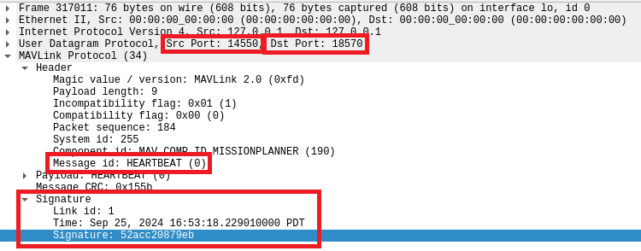
Enable Signature
2024전기
졸
업
과
제
√ 이후 전송되는 메시지에 서명이 포함된 상태로 전송됨
√ wireshark에 mavlink 플러그인을 적용하여 parsing 된 메시지 확인 가능
√ Link id는 (sys_id, component_id, link_id)의 tuple 데이터
2024전기
졸
업
과
제

Slide 9
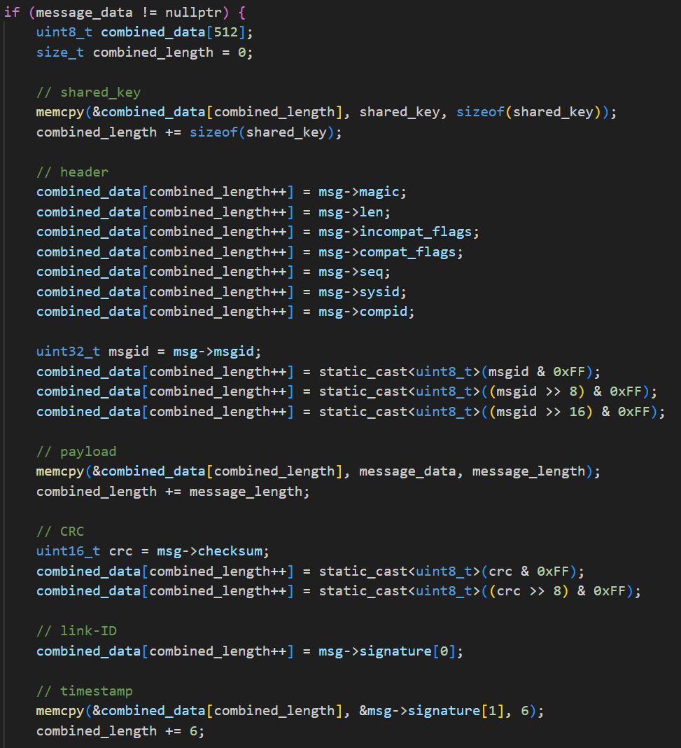
Signature Verification
2024전기
졸
업
과
제
√ 오른쪽의 코드를 이용하여 전송 받은
메시지의 데이터를 하나의 배열로 조합
√ 메시지에 SHA256 해시함수를 적용해 나온
결과값을, 전송 받은 메시지의 signature와
비교하여 검증 하게 됨
2024전기
졸
업
과
제

Slide 10
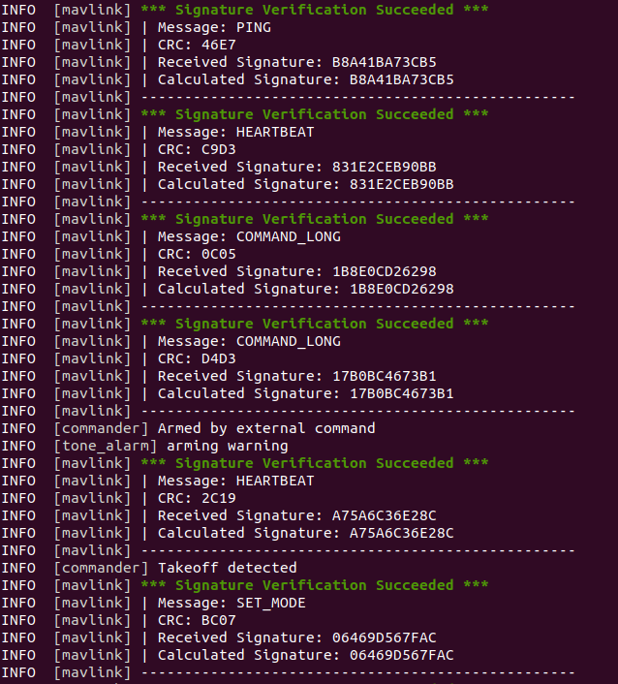
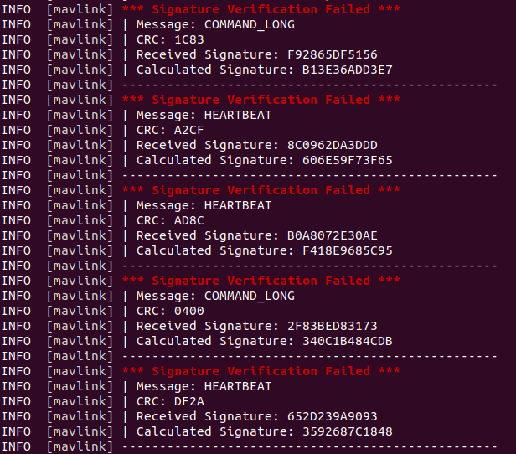
Signature Verification
2024전기
졸
업
과
제
2024전기
졸
업
과
제
√ 서명 검증에 성공 했을 때와 실패 했을 때의
출력 화면

Slide 11
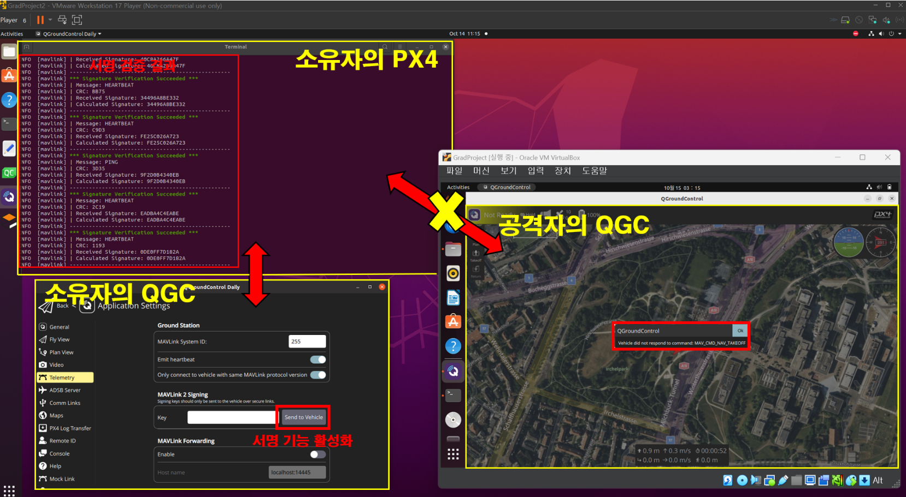

Signature Verification
2024전기
졸
업
과
제
√ 공격자가 PX4의 UDP port로
접속을 하여 연결에 성공하여도,
서명이 활성화 되어 있는
상태라면, 공격자의 제어 명령이
무시된다.
√ 키 값이 노출되어 공격자가
서명을 생성할 수 있게 되어도,
서명 스트림이 공격자의
system id와 component id를
가리키지 않기 때문에
서명 검증에 실패하게 된다.
2024전기
졸
업
과
제

Slide 12
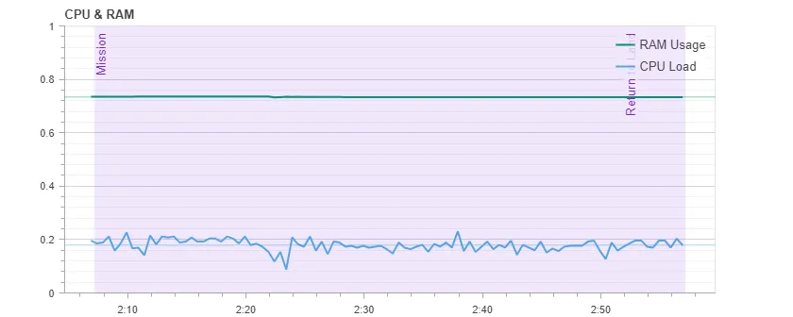
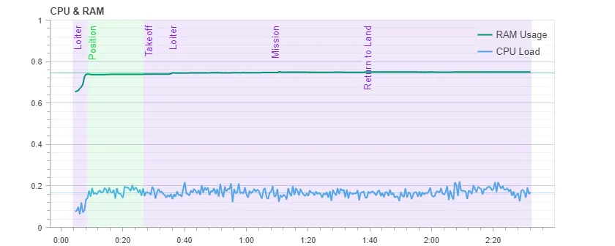
연구 결과 – CPU & RAM 사용량
2024전기
졸
업
과
제
2024전기
졸
업
과
제
√ 서명 활성화 이전
√ 평균 CPU 사용량 약 19%
√ 평균 RAM 사용량 약 73%
√ 서명 활성화 이후
√ 평균 CPU 사용량 약 19%
√ 평균 RAM 사용량 약 74%
√ 두 개의 지표에서 거의 동일한 사용량
√ 유의미한 차이 X

Slide 13
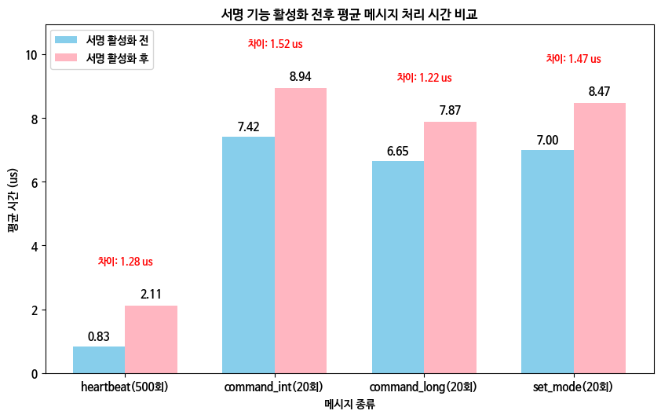
연구 결과 – 메시지 처리 시간
2024전기
졸
업
과
제
√ 드론 제어와 연결 관리에 사용되는 메시지에
대하여 메시지 처리 시간 측정
√ 서명 활성화 전후 메시지에 대한 처리 시간을
측정하여 평균 시간 계산
√ 대략 1.2 µs ~ 1.5 µs 시간 차이 발생
√ 해당 시간은 서명 검증에 필요한 시간
2024전기
졸
업
과
제

Slide 14
2024전기
졸
업
과
제
2024전기
졸
업
과
제
감사합니다.

